Slide 1
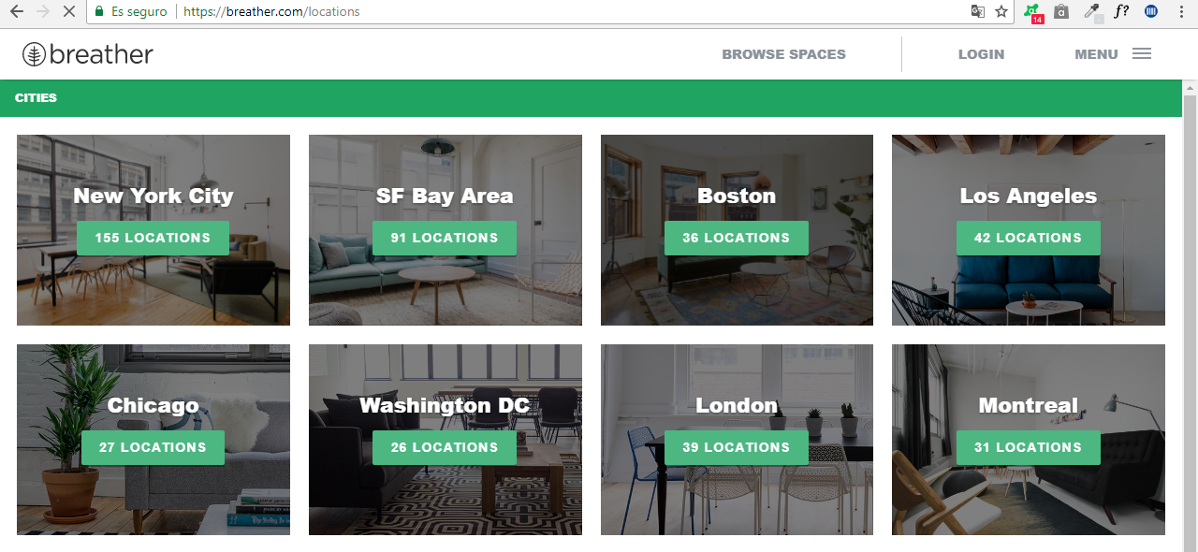
Tipos de Menú Breather
Menú Global

Slide 2
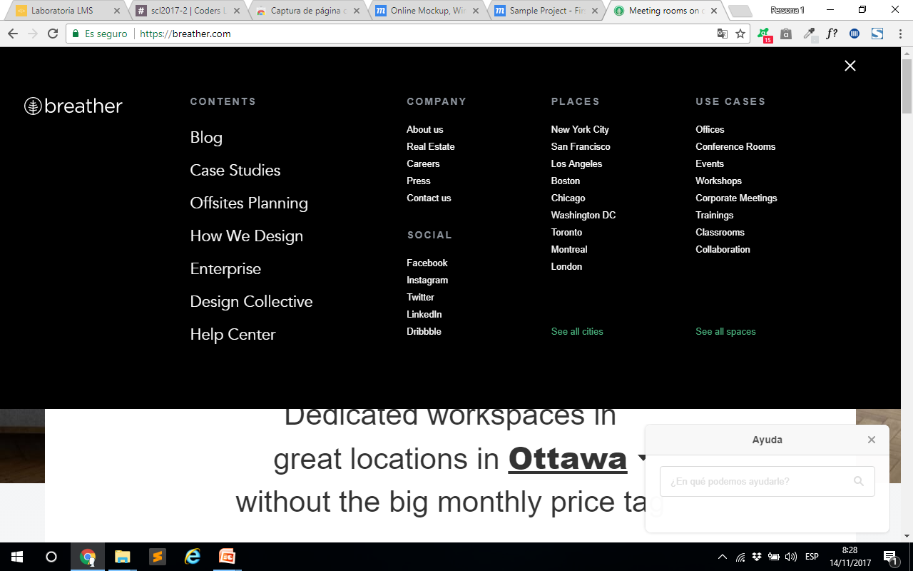
Tipos de Menú Breather
Menú local
Menú En línea

Slide 3
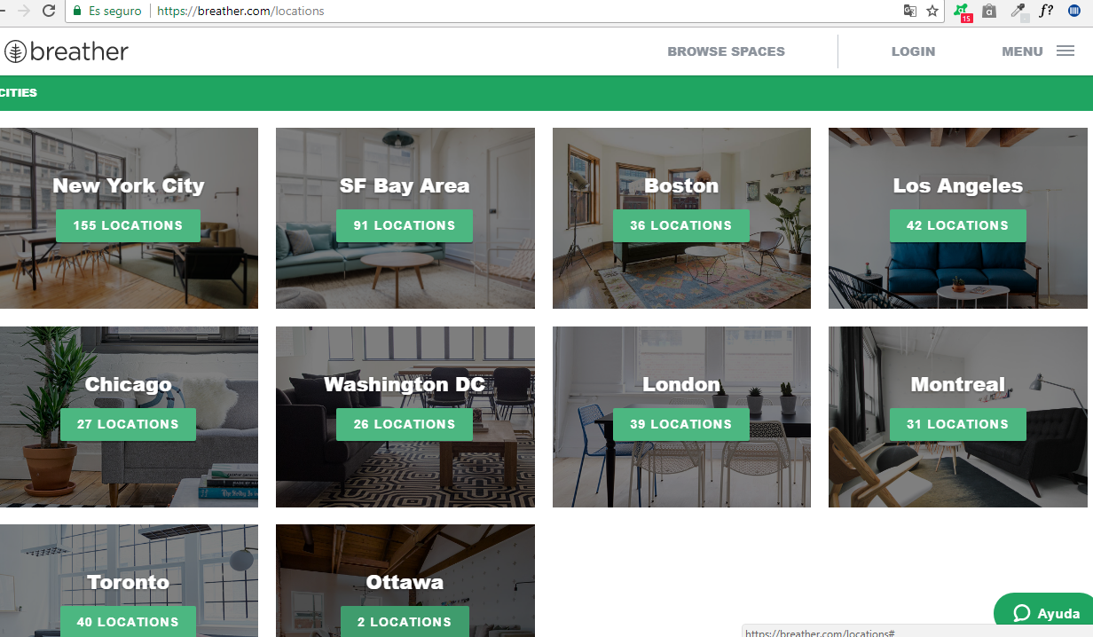
Tipos de Menú Breather
Menú local
Menú Facetado

Slide 4
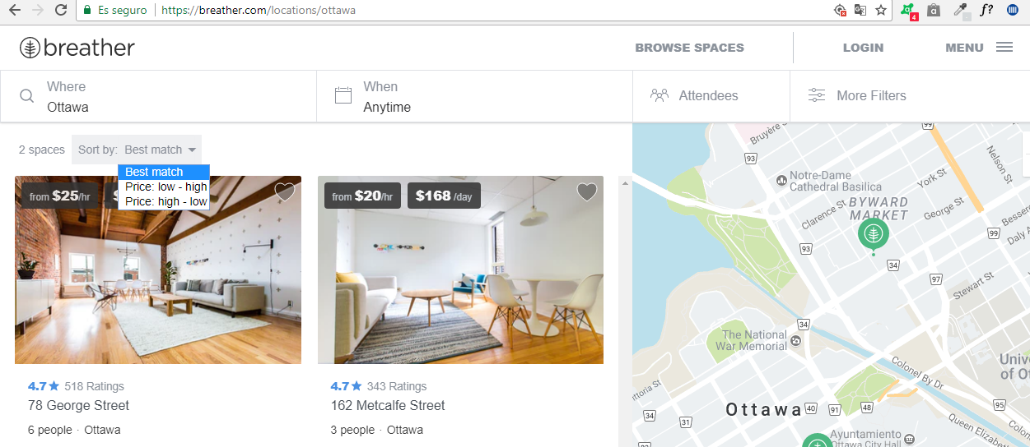
Tipos de Menú Breather
Menú Filtrado
Menú Filtrado

Slide 5
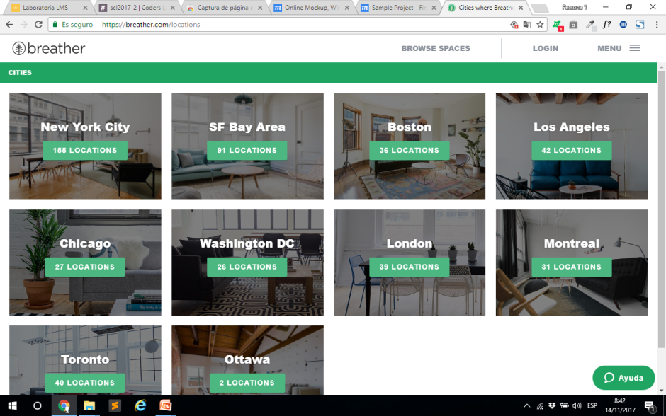
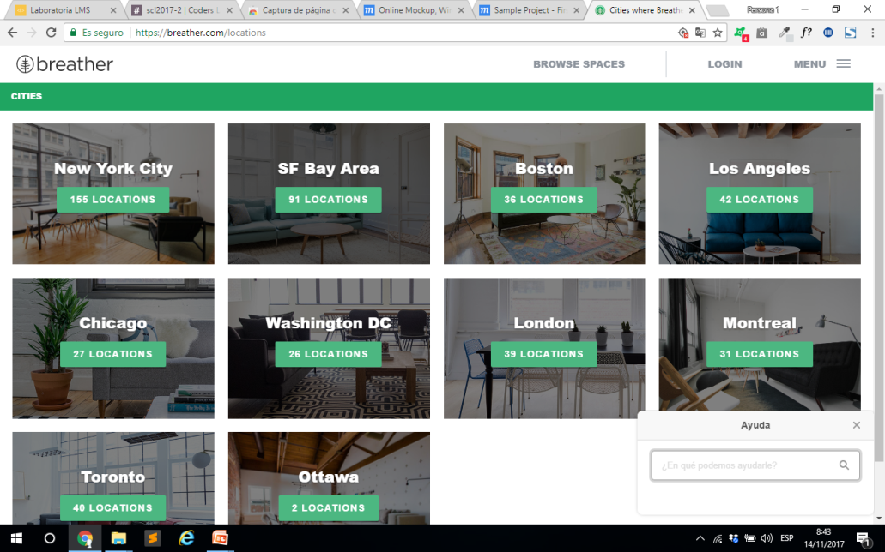
Tipos de Menú Breather
Menú Suplementario
Menú Suplementario

Slide 6
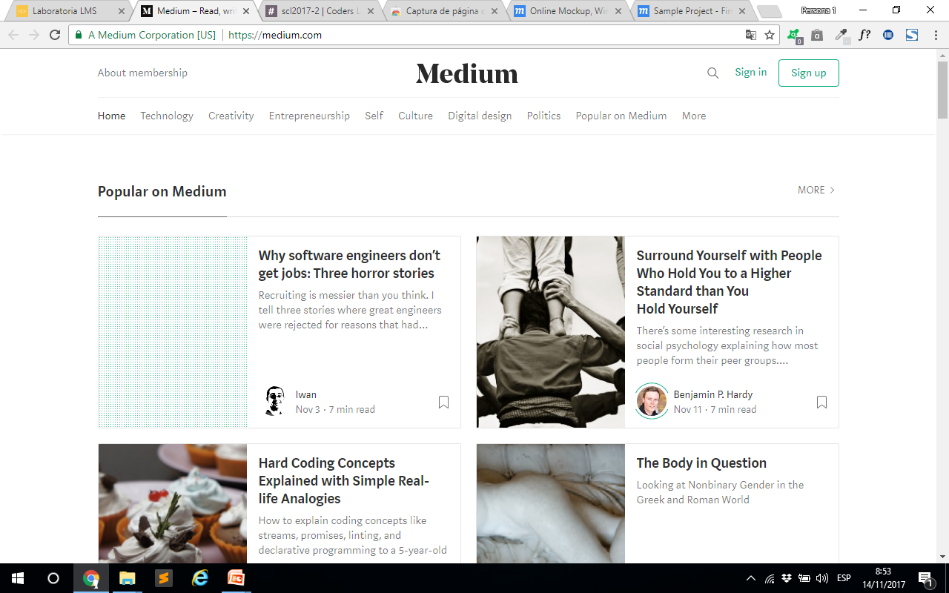
Tipos de Menú Medium
Menú Global

Slide 7
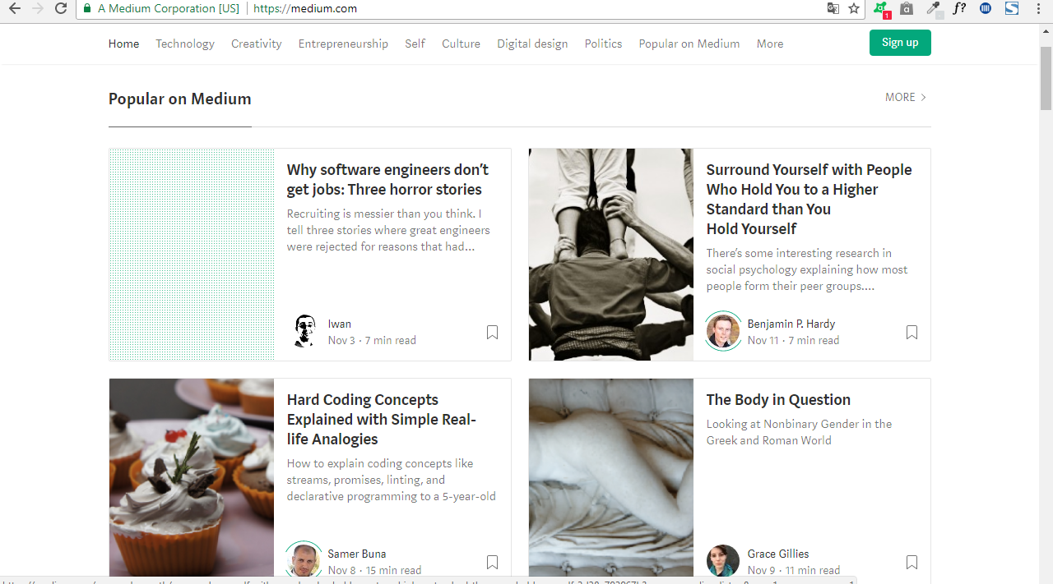
Tipos de Menú Medium
Menú Facetado

Slide 8
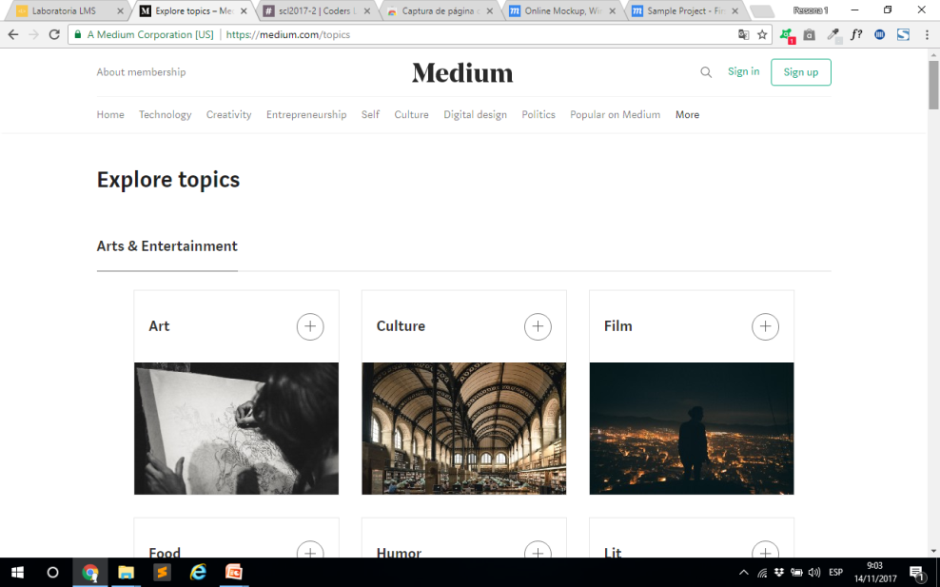

Tipos de Menú Medium
Menú Suplementario

Slide 9
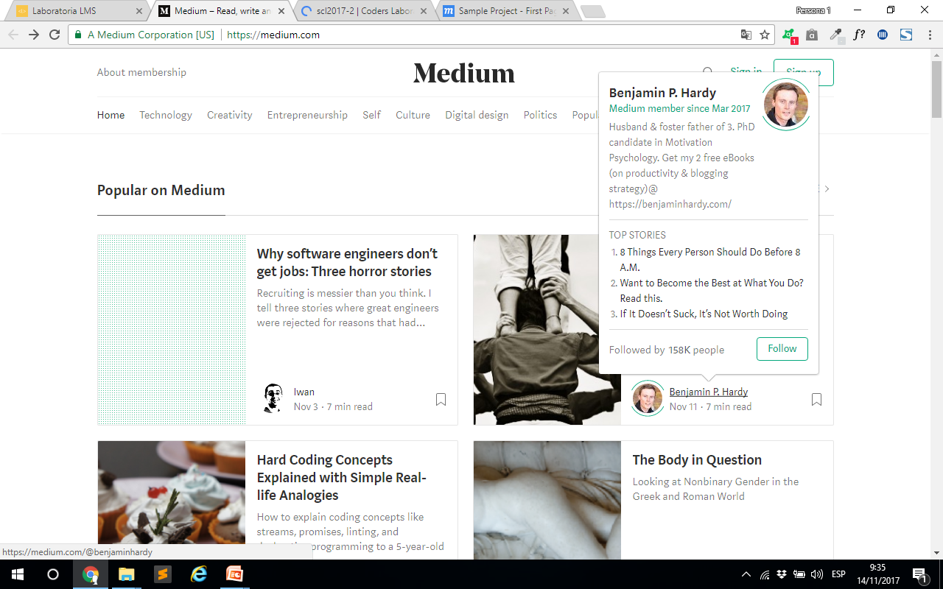
Tipos de Menú Medium
Menú En línea

Slide 10
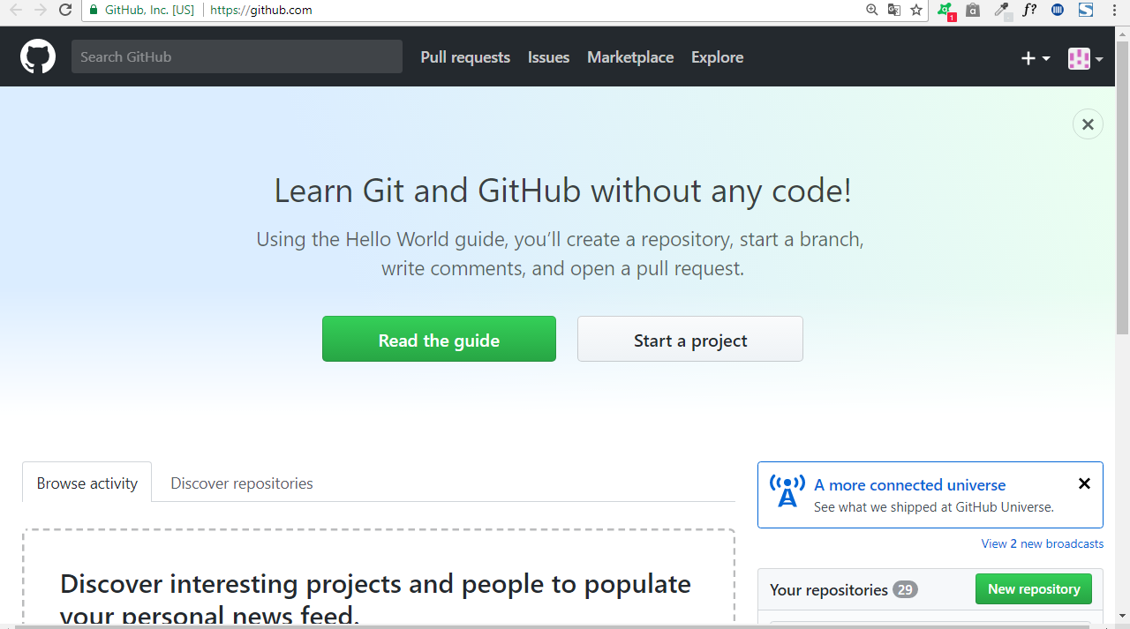
Tipos de Menú Github
Menú Filtrado
Menú Global

Slide 11
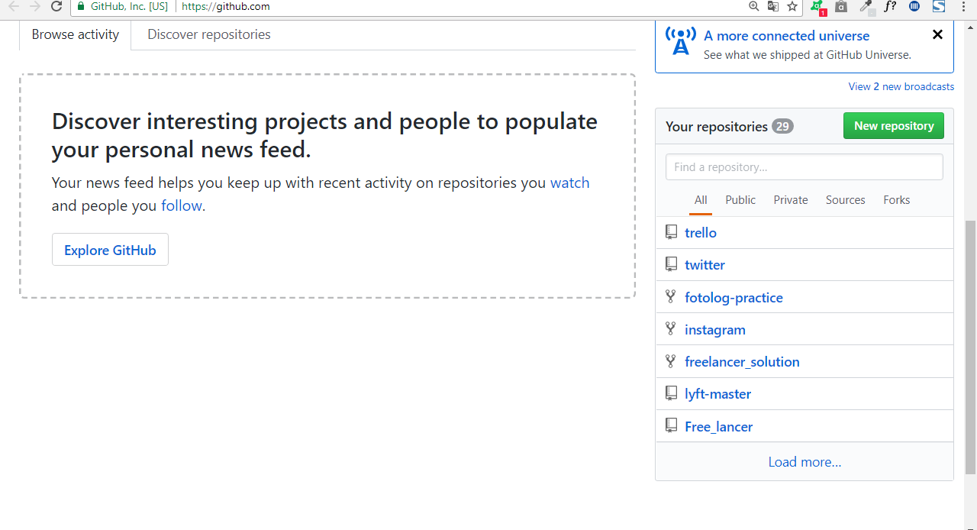
Tipos de Menú Github
Menú Conceptual

Slide 12
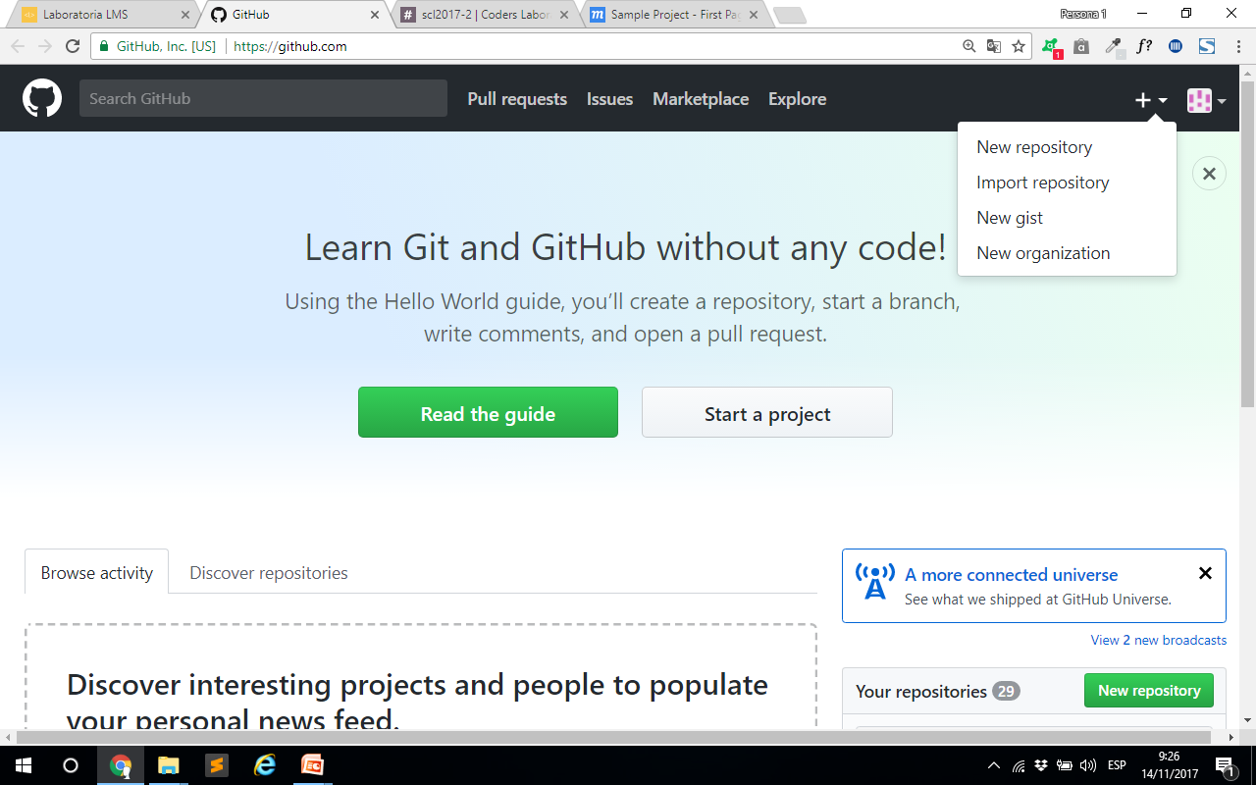
Tipos de Menú Github
Menú local

Slide 13
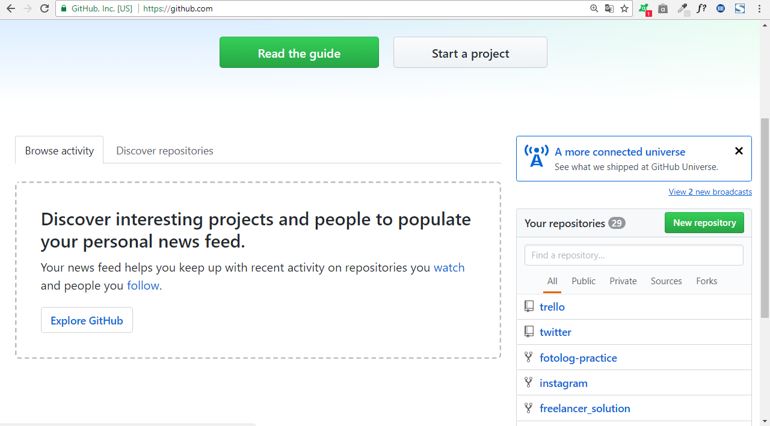
Tipos de Menú Github
Menú Suplementario
Menú En línea

